Slide 1
一轮复习：岳麓版必修一 政治文明历程
第三单元 近代西方资本主义政体的建立
英国的君主立宪制

Slide 2

资产阶级代议制的表现
一个核心——代议制民主；
两种政体——君主立宪制(英、德)、共和制(美、法)；
三项原则——民主化、法律化、制度化。
时空定位
1492年 1640年 1688年1689年 18C中 1775年 1787年 1789年 1861 1864年 1871年 1875年 1914年 1917年
《法兰西第三共和国宪法》颁布
英国资产阶级革命开始
《权利法案》颁布
美国独立战争开始
美国1787宪法颁布
俄国1861年农奴制改革》 美国南北战争开始
普奥对丹麦战争爆发
《德意志帝国宪法》颁布
第一次世界大战爆发
俄国十月革命爆发
英国责任内阁制形成
法国大革命开始

Slide 3


Slide 4


英国的君主立宪制
A.学习目标
B.反思诊断
唐宁街十号
C.基础达标
D.合作探究
E.知识体系

Slide 5
A.学习目标
课标：
1.了解《权利法案》制定和责任制内阁形成的史实
2.理解英国资产阶级君主立宪制的特点。
英国君主立宪制的确立背景、发展历程、特点
《权利法案》
要点：
责任制内阁、政党制
1832年议会改革
英国君主立宪制的特点

Slide 6
B.反思诊断
君主立宪制
民主共和制
1.近代西方资本主义政体有 和 。
英国的政体是 。
英国政体的基础是 ，核心是 。
英国国家元首是 ，地位 。
英国的政府称 ，产生方式 。
英国政府首脑是 ，掌 权。
英国国家权力中心是 ，掌 权。
君主立宪制
代议制
责任内阁制
国王
统而不治
内阁
议会多数党组阁
首相
行政
议会
立法

Slide 7
B.反思诊断
2.关于英国《权利法案》和美国1787年宪法共同点的叙述正确的是
①是资产阶级革命成果的法律总结
②为国家的稳定发展奠定了政治基础
③以法律形式确立了近代资本主义政治体制
④都赋予了议会至高无上的权力
A.①②③④ B.①②③ C.②③④ D.①③④
解析:英国《权利法案》和美国1787年宪法都是资产阶级革命成果的法律总结,都以法律的形式确立了本国的资本主义政治体制,都为国家的稳定和资本主义经济的发展奠定了基础。但是美国1787年宪法确立了三权分立的原则,国会并非至高无上,所以排除④,①②③正确。
因此正确答案B

Slide 8
C.基础达标
概念
英国君主立宪制
背景
内容
特点
评价

Slide 9
代议制
含义：
代议制又称议会制，是指由选举产生的代表民意的机关来行使国家权力的制度。是一种间接民主的形式，通常以议会作为民意的机关。
确立方式：
通过革命、改革扫除障碍→
制定文件，设立议会。
基本特点：
1.由普选产生的民主机构行使国家权力（如议会）
2.实行分权制衡原则
3.实行政党政治
4.议会立法

Slide 10
政体
指国家权力体系的运作机制。近现代国家的政体主要包括君主制和共和制。君主制又分为二元君主制和议会君主制。共和制包括人民代表大会制、总统共和制、议会共和制、委员会制(瑞士)和半总统制
君主立宪制
含义：
君主立宪制，又称立宪君主制、有限君主制，是一种现代政体，国家元首通常是世袭的，拥有某些最高权力，但是必须在宪法规定的范围内行使。分为议会制君主立宪制（英国）和二元君主立宪制（德意志第二帝国）两种

Slide 11
一、英国君主立宪制的确立
１.背景
①议会制度的形成
13世纪，议会制度基本形成，当时它还是封建性的。
②资产阶级革命和“光荣革命”
1）原因：
（1）资本主义的发展
（2）资产阶级和新贵族力量壮大
（3）斯图亚特王朝的专制统治阻碍了资本主义发展
2）经过
3）完成——光荣革命（1688年）
标志着英国资产阶级革命的完成
③思想基础：
霍布斯和洛克等启蒙思想家思想的影响

Slide 12
一、英国君主立宪制的确立
１.背景：
２.确立：
3.意义：
易错点：

Slide 13
一、英国君主立宪制的确立
材料一 1688年的所谓革命是一次不流血的成功,尽管是一次受到英吉利新教徒欢迎的荷兰人入侵。直到1689年2月初,议会才召集会议,请求威廉和玛丽担任国王和女王,而由威廉行使一切权力。在被授以王位之前,威廉和玛丽被要求同意一项权力宣言,其中谴责詹姆斯二世滥用王家特权,特别是废除法律。他俩一般表示同意。因此,建立起来的是一个受到限制的君主政体。
——《历代英王生平》
思考:从14世纪到17世纪英国国王和议会的关系发生了怎样的变化?
14世纪时,英王在议会中居于中心地位;教士、贵族实际行使议会权力;骑士、市民代表等处于从属地位。17世纪“光荣革命”后,确立了议会至上的原则,国王权力受到限制;议会中资产阶级和新贵族的力量逐渐上升,成为议会中的主导力量。
材料二 英国“光荣革命”大概是我心目中最完美的一次政治设计。……它在一个有长期专制传统的国家找到了一个摆脱革命与专制的循环,能有效地控制“控制者”的办法。 ——杨小凯《中国政治随想录》
思考:据史料和所学知识,指出“光荣革命”的“完美”之处。英国找到的“控制‘控制者’的办法”有哪些?
(1)完美:不流血或妥协。
(2)办法:颁布《权利法案》,限制王权,保证议会的权力;逐渐形成责任内阁制。

Slide 14
一、英国君主立宪制的确立
１.背景：
２.确立：
1689年《权利法案》的颁布
内容：从立法权、司法权、财权和军权等方面限制王权；确立议会主权
3.意义：
实行议会与国王集体统治，确立了议会主权；
统治方式从人治转向法治，标志君主立宪制建立
英国社会从此进入了长期稳定发展的时期。
易错点：
英国国王成为“统而不治”的虚君是从《权利法案》开始的吗？

Slide 15
二、英国君主立宪制的完善
１.责任内阁制的确立（19世纪中期）
（内阁对议会负责。）
①确立过程：
①萌芽：前身是枢密院，威廉三世时期出现内阁。
②确立： 1721年,沃尔波尔实际上成为英国第一位首相。（形成标志
③发展：19世纪中期，形成政党内阁制和内阁集体负责制,虚君制最终形成。
④19世纪晚期，内阁权力膨胀，人称议会为“第三院”。
②组织原则：
A.议会中的多数党上台组阁
B.内阁和首相对政府事务集体负责，共进退
C.若议会对内阁不信任，则内阁下台或解散议会

Slide 16
二、英国君主立宪制的完善
１.责任内阁制的确立
２.议会改革
２.议会改革
（1）1832年，第一次议会改革，新兴工业资产阶级进入议会。
（2）19世纪后半期（1867、1884）议会改革---成年男性获得普选权。
（3）1918年，30岁以上妇女获得选举权
(4) 1969年，18岁以上公民都有权参加下院选举
3.两党制的形成：
时间 | “光荣革命”前 | 19世纪中 | 1924年至今
政 党
托利党
保守党
保守党
辉格党
工党
自由党

Slide 17
二、英国君主立宪制的完善
１.责任内阁制的确立
２.议会改革
3.两党制的形成：
4.英国政治制度发展的特点
①延续性
②渐进性
③创新性
法制化
近代英国的主要政治制度和国家机构几乎都是从中世纪继承下来的。比如内阁、议会、宪法等。
英国政治制度的发展变化是渐进式的，逐渐发展完善，最终实现了全面的民主化。
如责任内阁制、两党制和君主立宪制都为英国所首创。
英国政治制度的不断变化主要通过改革与立法进行，与法制化进程密切相关。

Slide 18
三、英国君主立宪制的特点
《权利法案》
君 主 立 宪 制
国王
权力转移
首相
司法独立
内 阁
任命
负责
权力转移
组织
上院
议 会
下院
政党
选举
选 民

Slide 19
三、英国君主立宪制的特点
英国议会与政府的关系
下院大选中获胜的多数党领袖
首相
对议会负责
提名
共进退
对议会负责
内阁（政府）
议会下院
监督内阁
从而控制行政

Slide 20
三、英国君主立宪制的特点
(1) 以代议制为基础，议会是国家权力的中心，是国家最高立法机关。
(2)国王为礼仪性的国家元首，处于“统而不治”地位。
(3)首相是政府最高行政首脑，掌握行政权和立法创议权，全体内阁成员对首相负责，并与首相在政治上共进退。
(4)内阁是君主立宪制的核心，掌握行政权并对议会负责，议会监督内阁。
是君主制、贵族制与民主制三者融为一体的混合物

Slide 21
D.合作探究
三、英国君主立宪制的影响
史料一 英格兰民族的聪明智慧最大程度地表现为英国的政制。他所说的政制就是英国的宪政。英国人最早发明了这种政治制度，它既可以有效地治理人群，又可以对统治集团加以制约，对政府权力加以限制。英国是世界上最老资格的宪政国家，英国的宪政经验是最具示范意义的。 工业革命为什么首先在英国发生?其根本的因素是：“光荣革命后英国建立了一个合适的政治制度，这个制度保证社会有宽松、平和的环境，让人们追求个人的目标，最大程度地发挥创造能力。”所以，英国领先世界的最大优势不是海外贸易，不是科学，也不是地理位置，而是宪政。 ---------《英国式道路》钱秉旦
结合以上材料，试从国内、国际两方面概括英国君主立宪制的作用。

Slide 22
D.合作探究
三、英国君主立宪制的影响
国内：
（1）政治——结束君主专制制度，走上政治民主化道路统治方式由人治转向法治。维护政局稳定。
（2）经济——促进英国资义的迅速发展，为工业革命做了准备。
（3）文化——推动文化的繁荣（雪莱、拜伦；牛顿；达尔文）；
（4）对外——加紧殖民扩张，18世纪下半叶取得世界殖民霸主地位。
国际：
英国是世界上第一个君主立宪制国家，这种模式的建立与实践对世界上其他国家的政体建设起到了榜样示范作用。

Slide 23
中英两国政治制度比较
D.合作探究
 | 中国 | 英国
国体
政体
政党制度
立法机关
行政机关
国家元首
人民民主专政
资产阶级专政
人民代表大会制（共和制）
君主立宪制（君主制）
中共领导下的多党合作
与政治协商制度
两党制（保守党，工党）
全国人民代表大会
及其常务委员会
议会（上院，下院）
国务院（总理）
内阁（首相）
国家主席
国王（虚君）

Slide 24
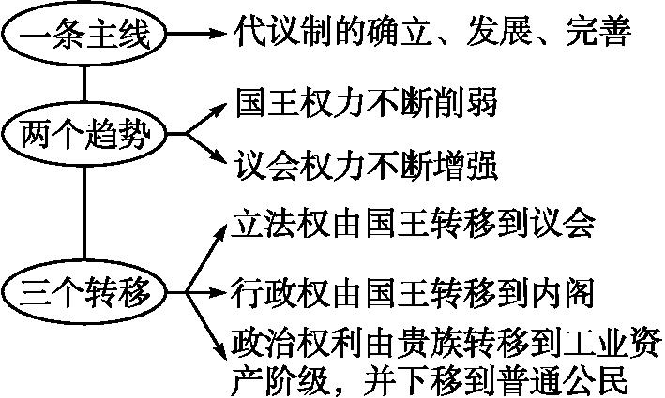
E.知识体系
代议制
制度创新：
君主立宪制、责任内阁制、两党制
概念
君主立宪制
英国君主立宪制
背景
确立
发展
完善
内容
特点
对英国
对欧美
对世界
评价

Slide 25

祝一切安好，再见！

Slide 26
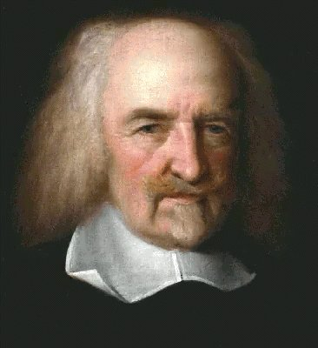
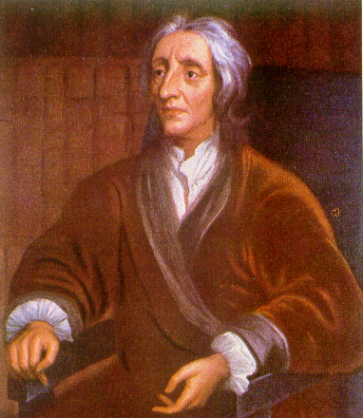
①每个人都有天赋的自然权利 。
②国家是人们通过社会契约建立起来的（社会契约论）
③反对君权神授 。
霍布斯（1588-1679）
君主和政府权力来源于人民，人们建立政府的目的是为了保护人民。
自然权利限制“公权”，最早提倡分权：国王及政府应在立法权控制下行使行政权和外交权。
反对君主专制，主张君主立宪制。
人民是最高的裁判官。
洛克（1632～1704）

